Slide 1
Викторина
«История города Казани с древнейших времен до конца XVI века»
Выполнила: Потапова Р.А.
учитель начальных классов

Slide 2
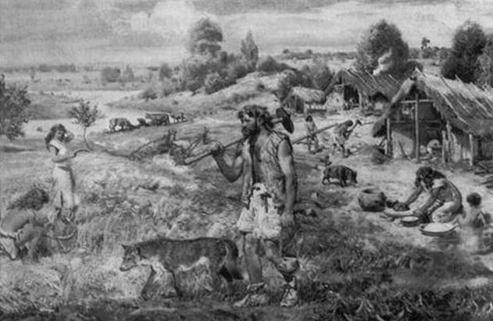
Когда появились первые стоянки древнего человека в черте нынешней Казани?

Slide 3
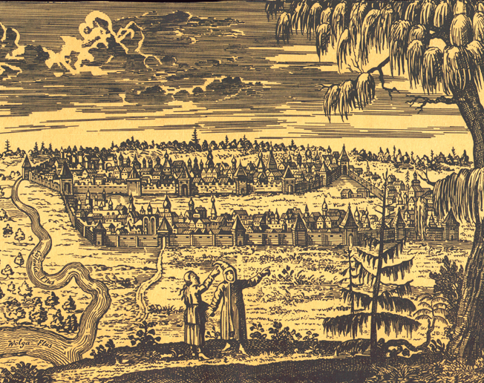
Когда завершился процесс формирования государственности волжских болгар?

Slide 4
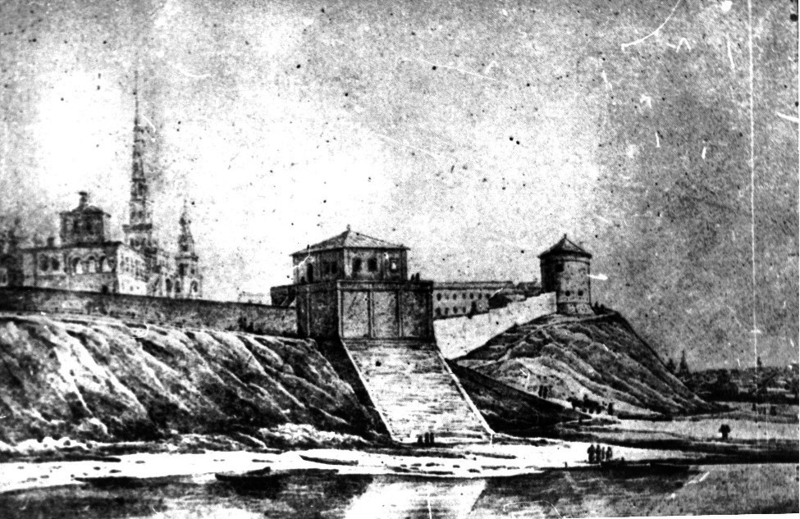
В каком веке Казань стала городом?

Slide 5
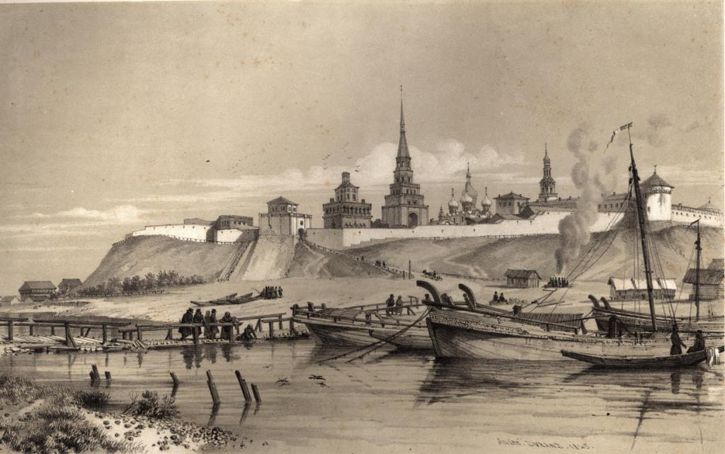
Когда были заложены первые камни в основание Казанского кремля?

Slide 6
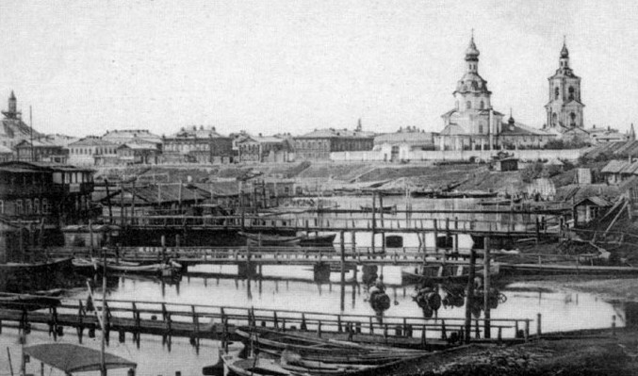
Какой водоём Казани, с которым связана легенда о ханском кладе, изображён на рисунке?

Slide 7
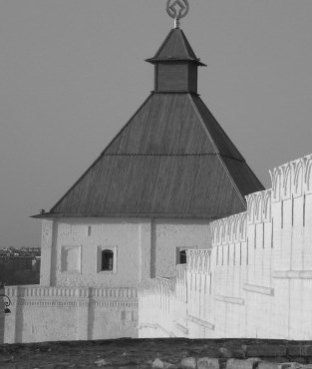
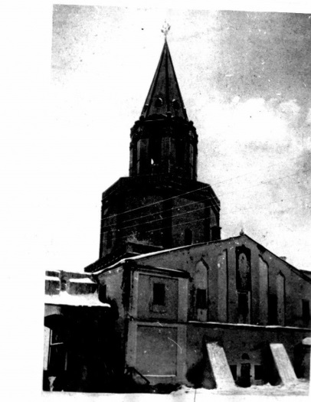
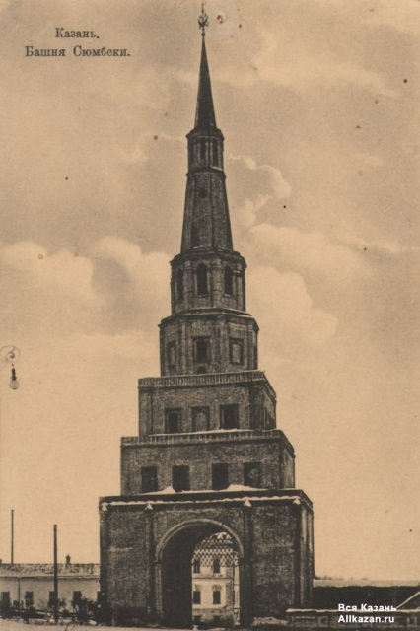
Какая башня Казанского кремля относится «падающим» сооружениям мира?
1. 2. 3.

Slide 8
Что находилось на месте башни Сююмбеки в XII веке?

Slide 9
Как называлась Казань в конце XIV века?

Slide 10

Как называется сооружение Казанского кремля, изображённое на рисунке?

Slide 11
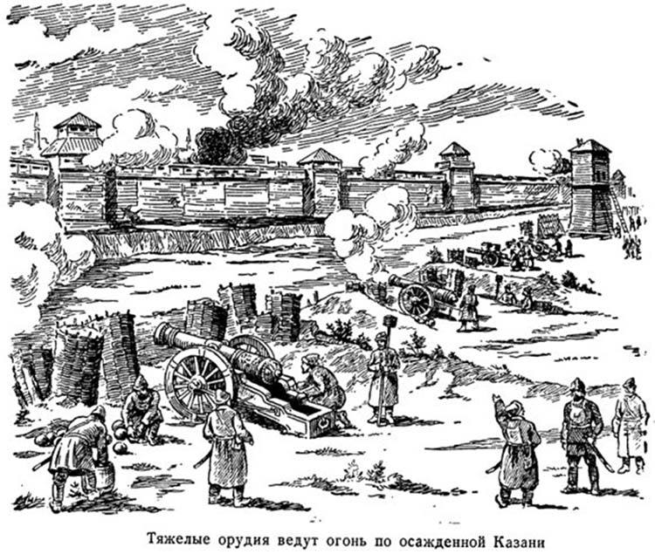
Какой русский царь завоевал Казань в 1552 году?

Slide 12
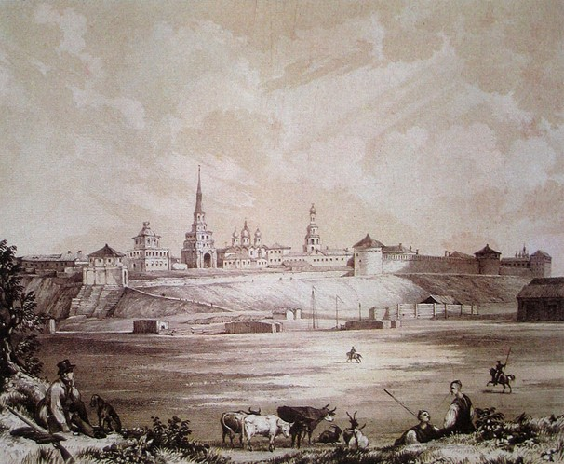
Когда в Казани было начато «каменное» строительство?

Slide 13
Кому была поручена перестройка башен и стен Казанского кремля в 1553 году?

Slide 14
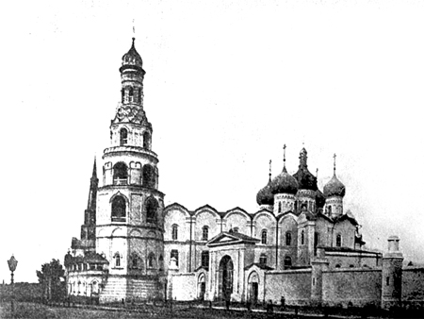
Какой собор был сооружён на территории Кремля в XVI веке по приказу и личному участию Ивана Грозного? (см. рисунок)

Slide 15
Как ранее назывались улица Баумана и Кремлёвская?

Slide 16
Спасибо за внимание!

